Slide 1
Бритнева Анастасия Сергеевна, заместитель директора по воспитательной работе
Вебинар «Психолого-педагогическое сопровождение
профессионального самоопределения обучающихся с ограниченными
возможностями здоровья (интеллектуальными нарушениями)
В ГОУ ЯО «Рыбинская школа-интернат № 1»
Роль воспитательной работы в профессиональном самоопределении обучающихся с ограниченными возможностями здоровья

Slide 2
«Трудовое воспитание – это, образно говоря,
гармония трех понятий: надо, трудно и прекрасно…
Нет и быть не может воспитания без труда
и вне труда, потому что без труда во всей его сложности человека нельзя воспитать»
В.А. Сухомлинский

Slide 3
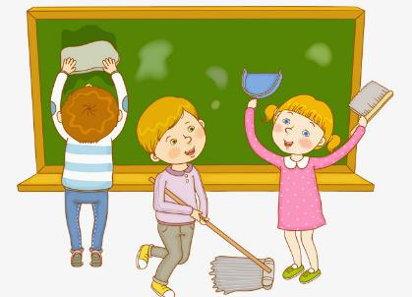
Труд - важнейшее средство воспитания!
Весь процесс воспитания детей с ограниченными возможностями здоровья может и должен быть организован так, чтобы обучающиеся научились понимать пользу и необходимость труда для себя и
для коллектива.

Slide 4
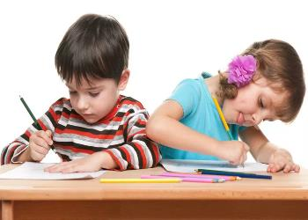
Труд в школе, в том числе и познавательный, должен представлять собой целенаправленную, осмысленную, разнообразную деятельность, имеющую личностную и социальную направленность, учитывающую возрастные психофизиологические особенности обучающихся(воспитанников).

Slide 5
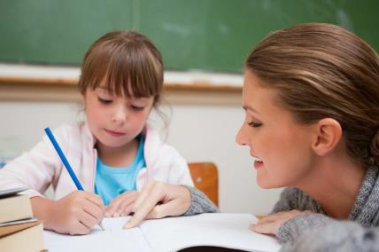
На основе возникающих в труде отношений формируются личностные качества, такие как терпение, старание, внимательность, справедливость, добросовестность, организованность, целеустремлённость, трудолюбие,
самокритичность.

Slide 6
Особенно важна роль трудовой деятельности в нравственном воспитании. В труде воспитываются устойчивость поведения, дисциплинированность, самостоятельность, развивается инициатива, умение преодолевать трудности, формируется стремление интерес к качественной работе.

Slide 7
От того насколько будут сформированы трудовые навыки у подрастающего поколения, а особенно у ребёнка с ограниченными возможностями здоровья, зависит дальнейшее их самоопределение.
В процессе трудовой деятельности дети постепенно начинают раскрывать свою личность, что очень значимо для их самостоятельной жизни.

Slide 8
Трудовое воспитание – важное средство всестороннего развития личности ребенка.
Главная развивающая функция труда - это переход от самооценки к самопознанию.
Трудовое воспитание является важнейшей частью воспитания детей, базой для развития творческих способностей ребёнка, важнейшим средством формирования культуры межличностных отношений.

Slide 9
Трудовая деятельность протекает в процессе учебной деятельности на уроке и во внеурочной деятельности.
Именно внеклассные занятия по труду наиболее конкретно связаны с практической личной и общественно- полезной деятельностью, способствуют более глубокому и прочному формированию трудовых навыков и умений, воспитанию культуры труда.

Slide 10
Формы и методы работы по трудовому воспитанию
- групповые и индивидуальные беседы о труде;
- практические занятия по самообслуживающему и хозяйственно-бытовому труду;
- дежурства по школе, классу, спальне, столовой;
- кружковая работа по ручному труду;
- трудовые десанты;
- шефская работа;
- экскурсионная работы;
- трудовые поручения;
- трудовые акции;
- встречи с людьми разных профессий и другое.

Slide 11
Одним из широко распространенных методов трудового воспитания является проведение бесед о значении труда, о различных профессиях, о людях труда, об умении работать в коллективе, о том, как важно доводить начатое дело до конца и другое.

Slide 12
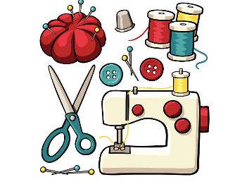
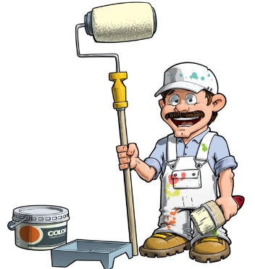
Беседа по трудовому воспитанию
«Я и моя будущая профессия»

Slide 13
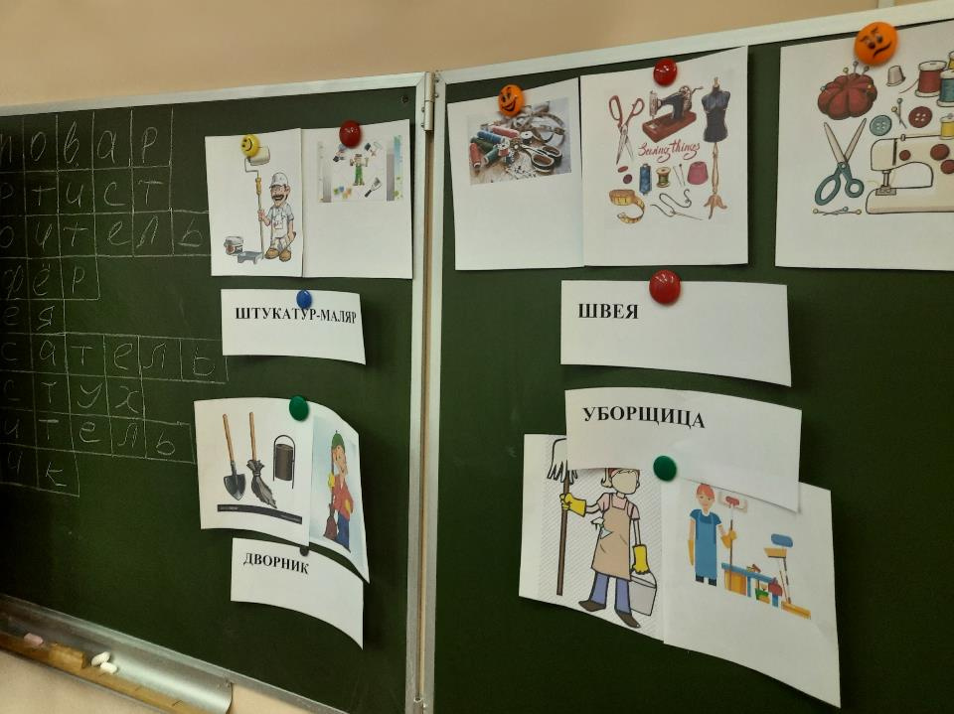

Slide 14
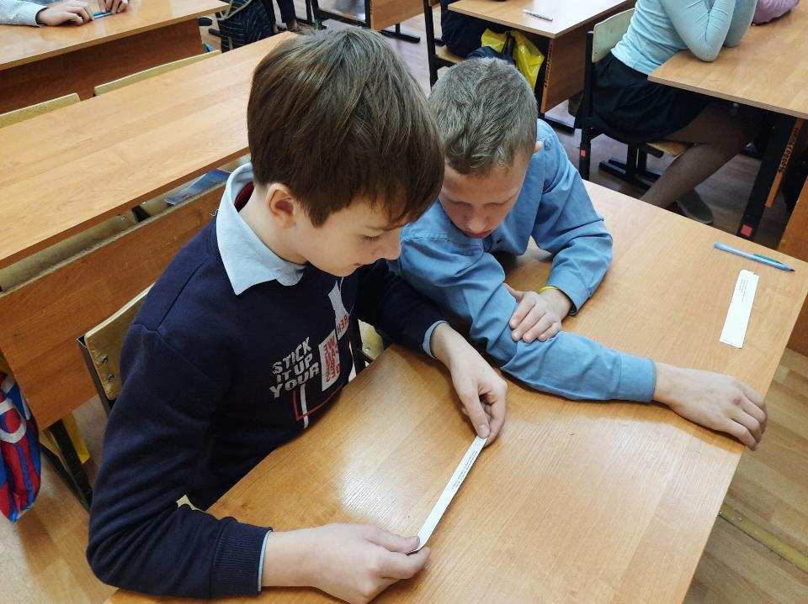

Slide 16
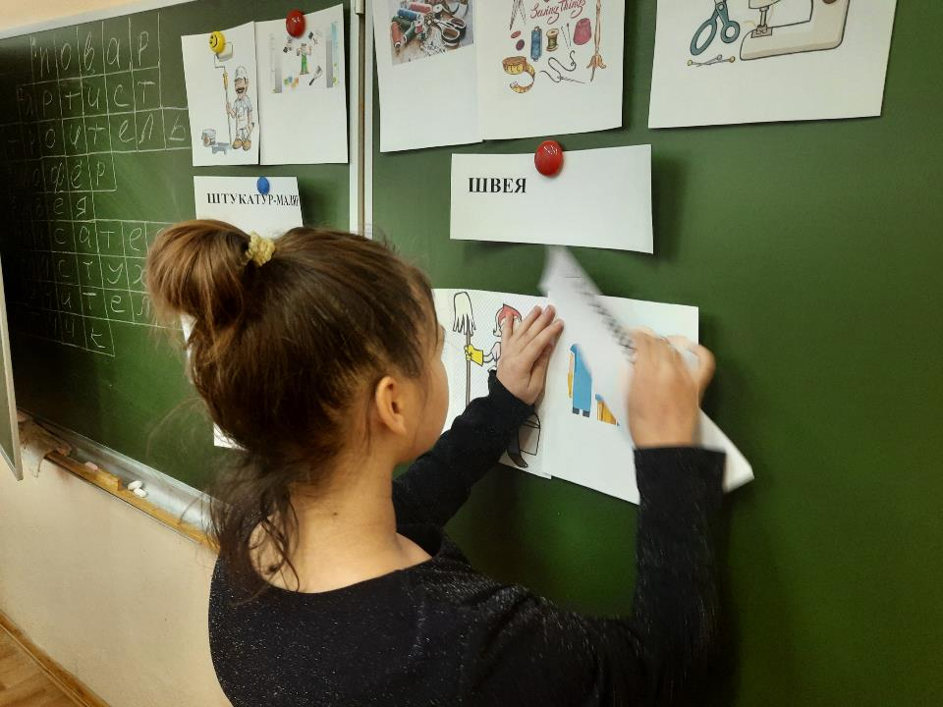

Slide 17
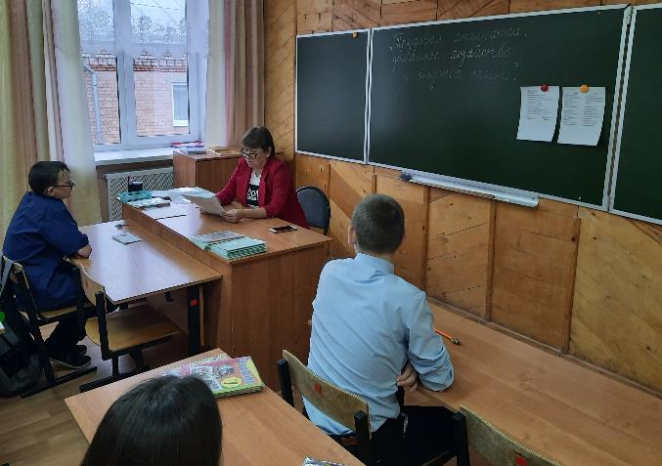
Деловая игра - беседа по трудовому воспитанию
«Трудовая атмосфера, домашнее хозяйство и бюджет семьи»

Slide 18
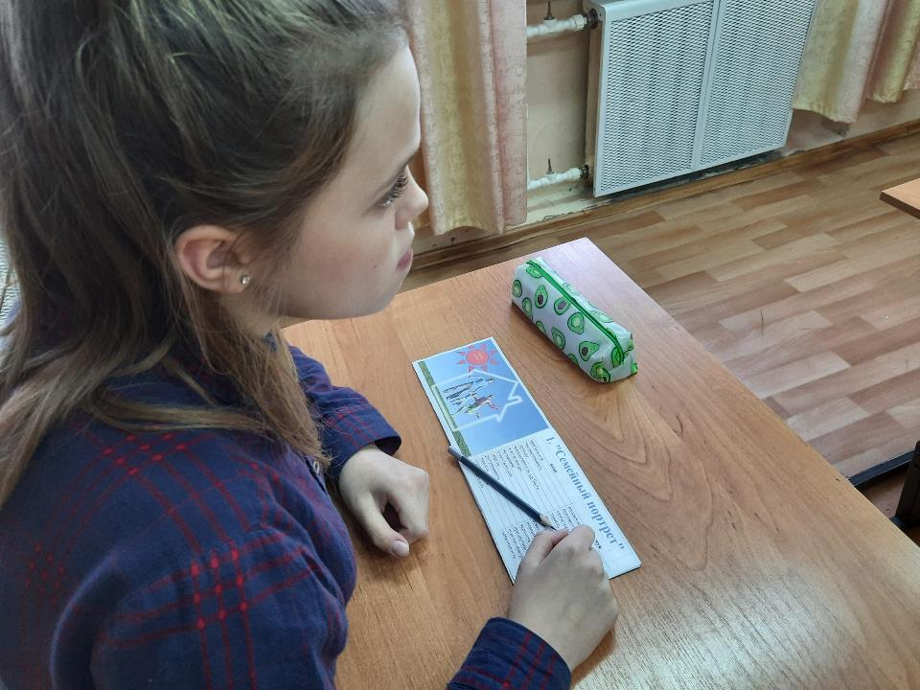

Slide 19
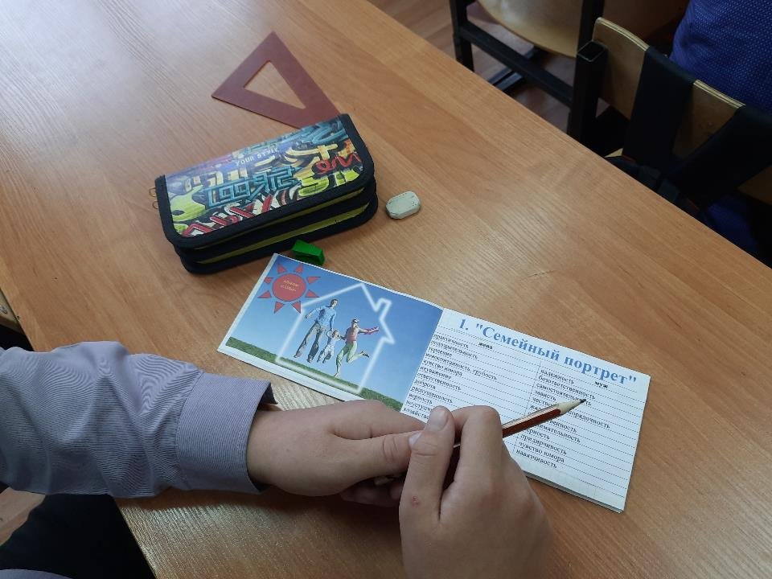

Slide 20
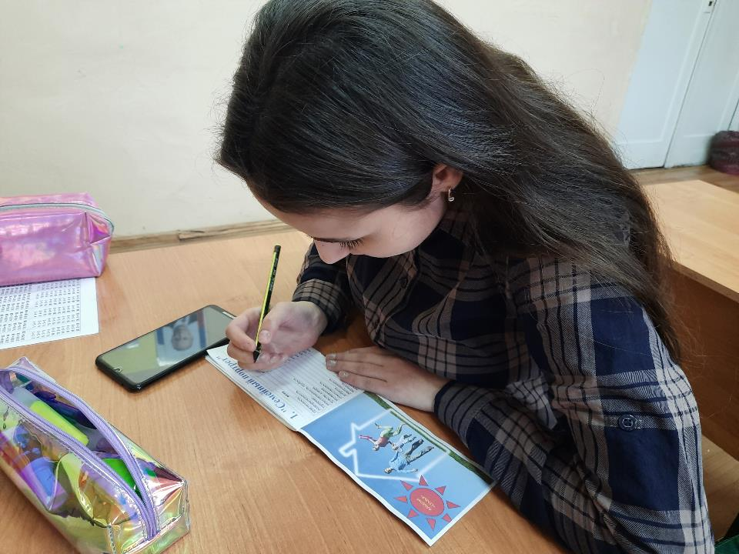

Slide 21
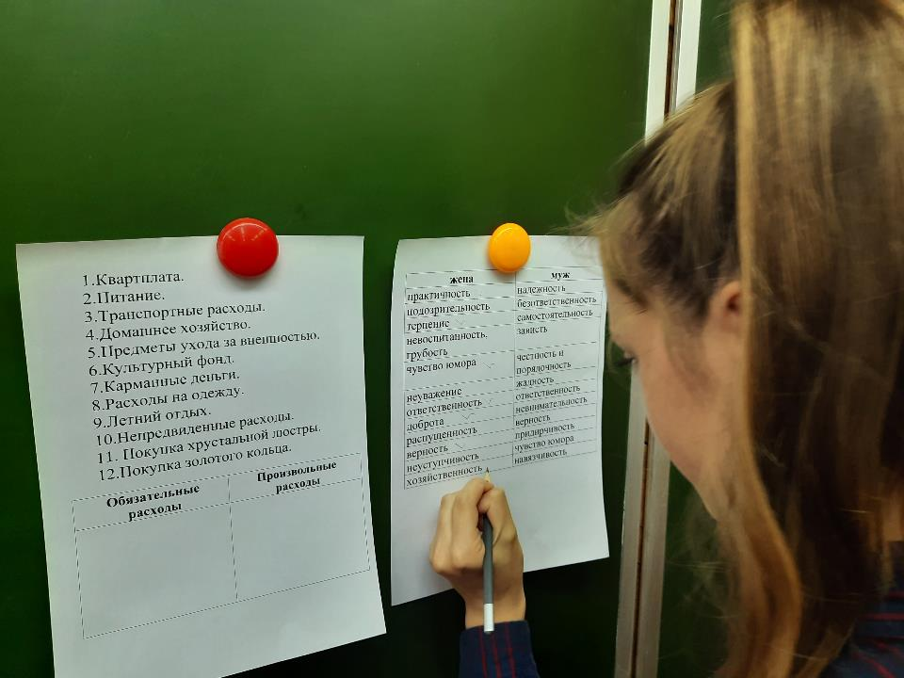

Slide 22
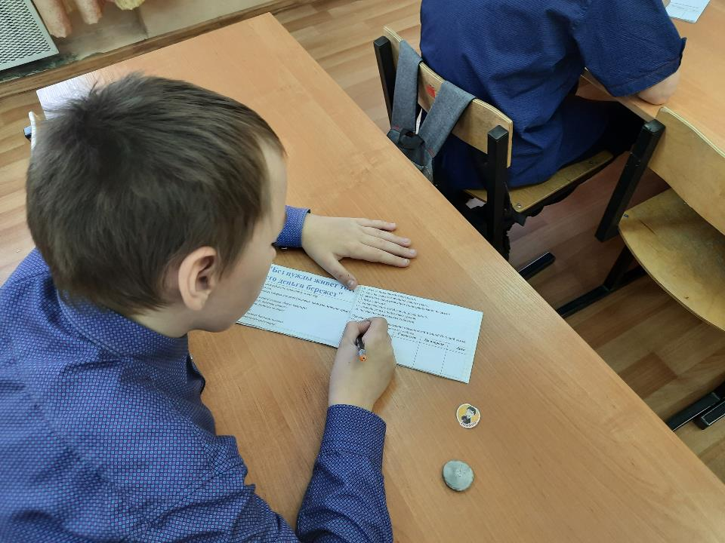

Slide 23
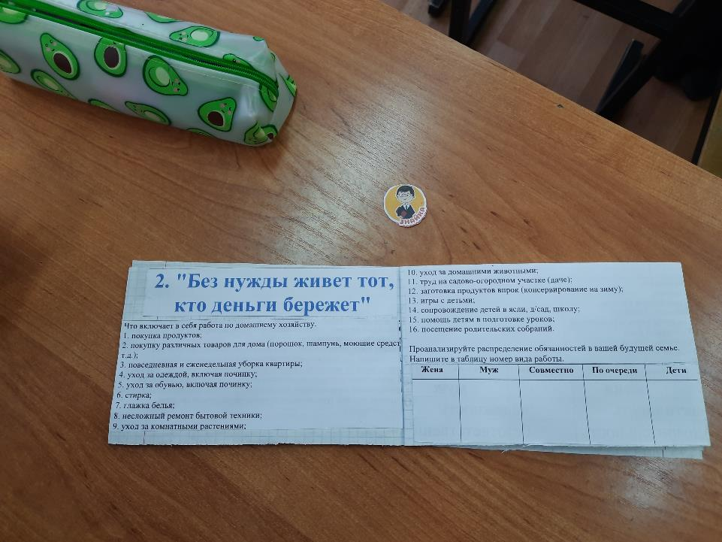

Slide 24
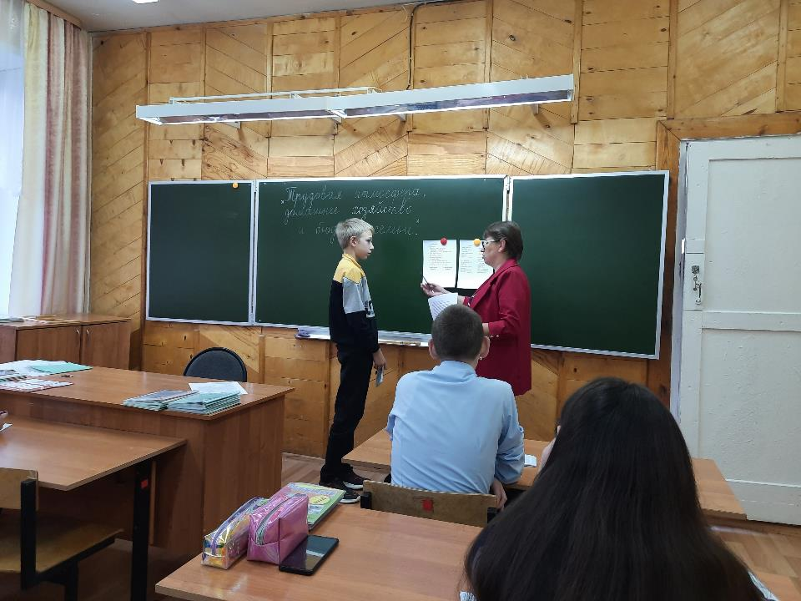

Slide 25
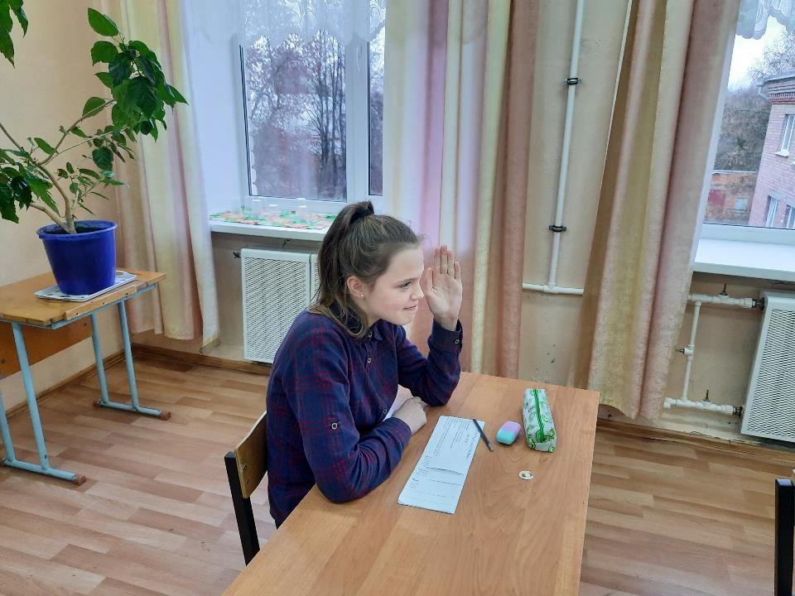

Slide 26
Виды трудовой деятельности
1. Самообслуживание
2. Хозяйственно-бытовой труд
3. Ручной труд
4. Общественно-полезный труд

Slide 27
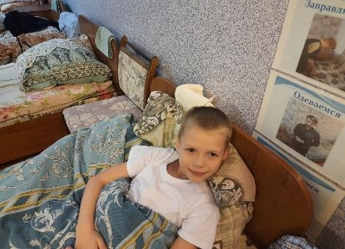
Самообслуживание
Постоянное пребывание детей в школе-интернате невозможно без самообслуживания, тесно связанного с усвоением санитарно-гигиенических навыков и развитием общей культуры школьников.

Slide 28
Педагогические приемы формирования навыков самообслуживания
Игровые занятия.
Зрительные ориентиры.
Показ выполнения последовательности каждого элементарного действия.
Многократное повторение детьми одних и тех же действий в определенной последовательности,
Упражнения, чтобы ребенок усвоил элементарные трудовые действия по овладению всеми навыками самообслуживания и поведения в быту (стереотипы).
Подробные словесные комментарии взрослых, сопровождающие действия детей. Общее напоминание последовательности действий.
Объективная оценка результатов трудовой деятельности.

Slide 29
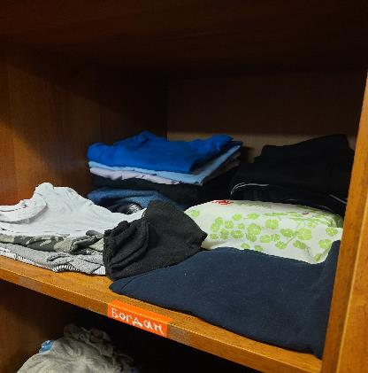
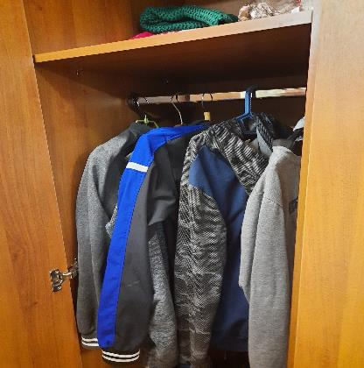
Формируя навыки самообслуживания, воспитатели учат детей:
1. Правильно одеваться и раздеваться, самостоятельно расстегивать и застегивать пуговицы, молнию, складывать одежду, вешать на вешалку, убирать в шкаф.

Slide 30
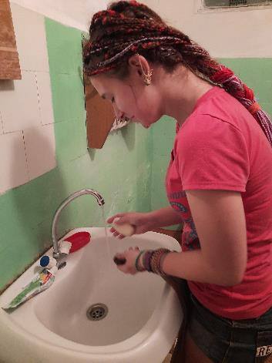
Формируя навыки самообслуживания, воспитатели учат детей:
2. Выполнять утренний и вечерний туалет, заправлять и расправлять кровать.

Slide 31
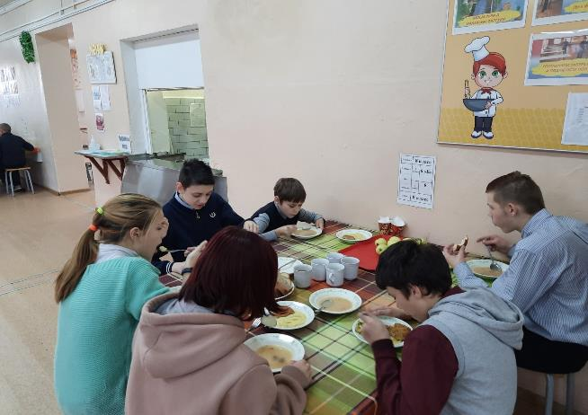
Формируя навыки самообслуживания, воспитатели учат детей:
3. Правильной последовательности и аккуратности во время приема пищи

Slide 32
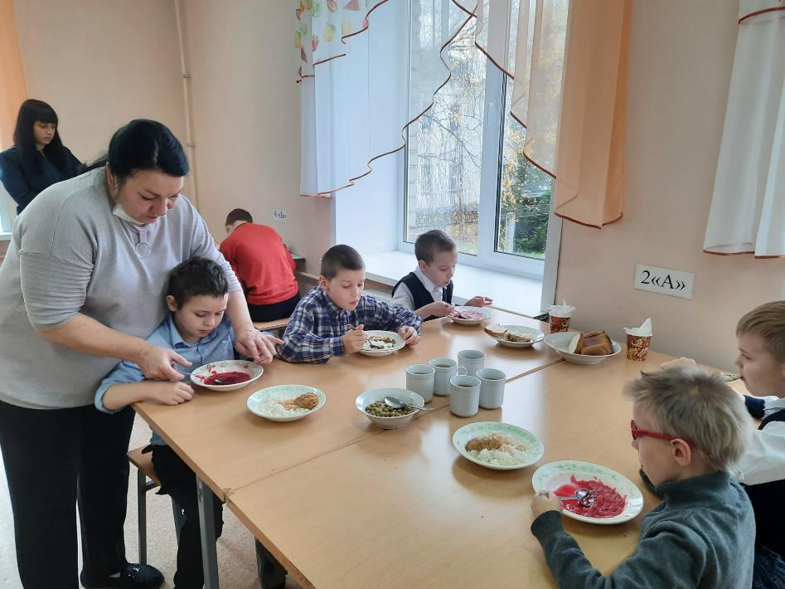

Slide 33
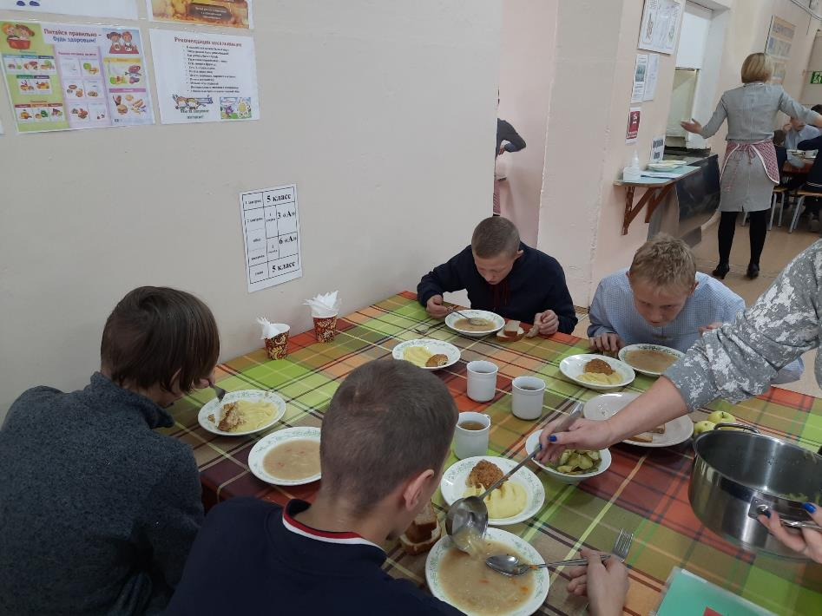

Slide 34
В процессе самообслуживающего труда у воспитанников формируются:
Жизненно-необходимые навыки ухода за телом.
Соблюдение режима жизни и деятельности, в том числе и трудовой.
Культура взаимодействия со средой проживания: воспитываются стремление к аккуратности, привычка к опрятности, чистоте и порядку, самостоятельность, умение и желание прилагать усилия для достижения результатов.

Slide 35
Хозяйственно-бытовой труд
Обучающиеся усваивают навыки ухода за жилищем, поддерживая чистоту и порядок в спальне, классе, столовой.
Включаясь в обязательные дежурства, воспитанники учатся быть наблюдательными, ответственными, самостоятельными.
Этот труд, как никакой другой, даёт возможность воспитать в детях аккуратность, желание поддерживать чистоту и порядок.

Slide 36
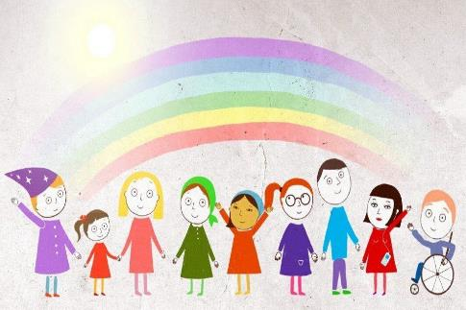
Постоянное выполнение хозяйственно-бытовых дел, особый эмоциональный настрой способствует формированию общественно значимых мотивов трудовой деятельности, а вместе с тем формированию коллективистических начал личности детей с ограниченными возможностями здоровья.

Slide 37
Для участия детей в хозяйственно-бытовой деятельности педагоги нашей школы проводят беседы, инструктаж, организуют показ обучающих фильмов, чтение художественной литературы, экскурсии и др., но самым действенным способом были и остаются
практические занятия.

Slide 38
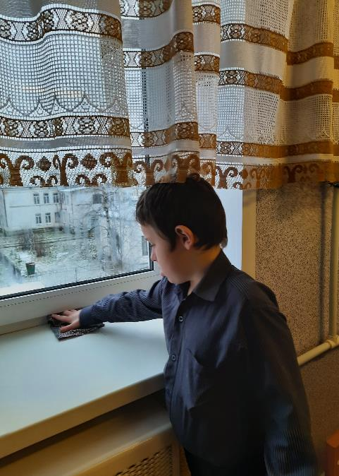
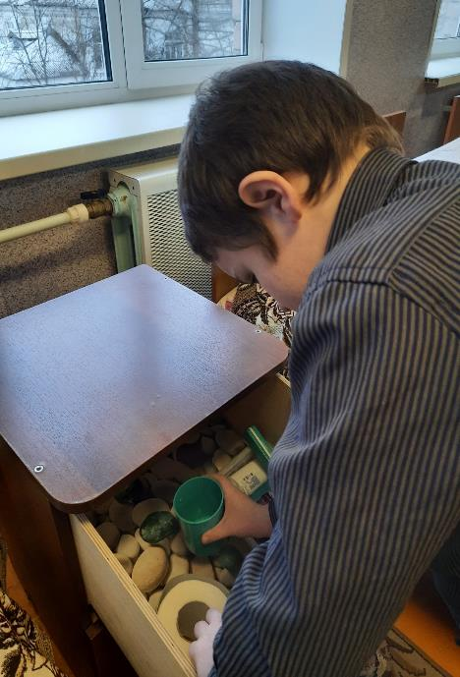

Slide 39
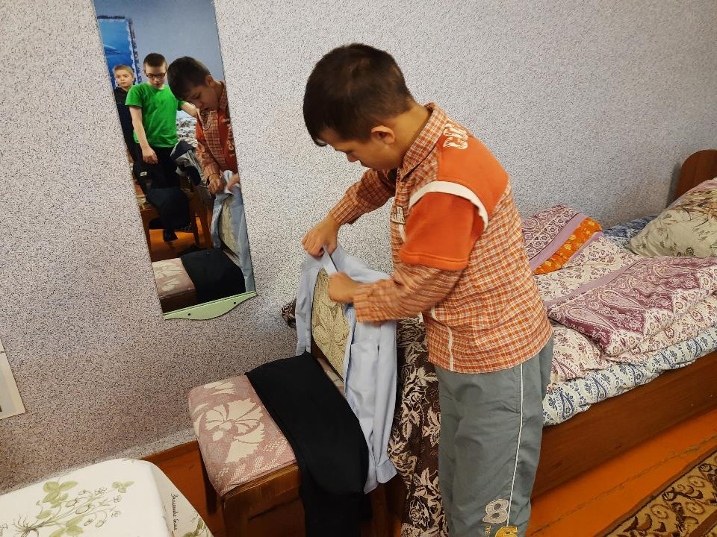

Slide 40
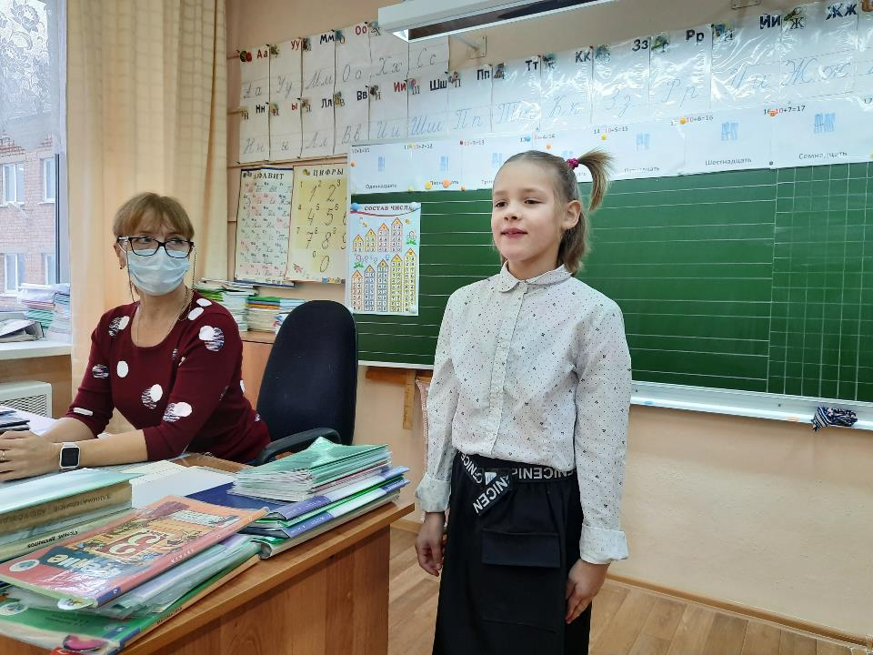

Slide 41
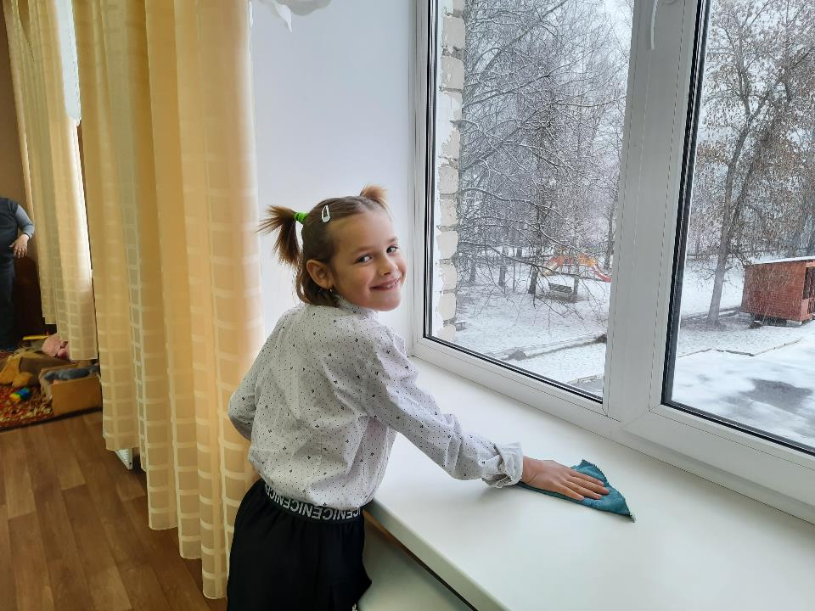

Slide 43
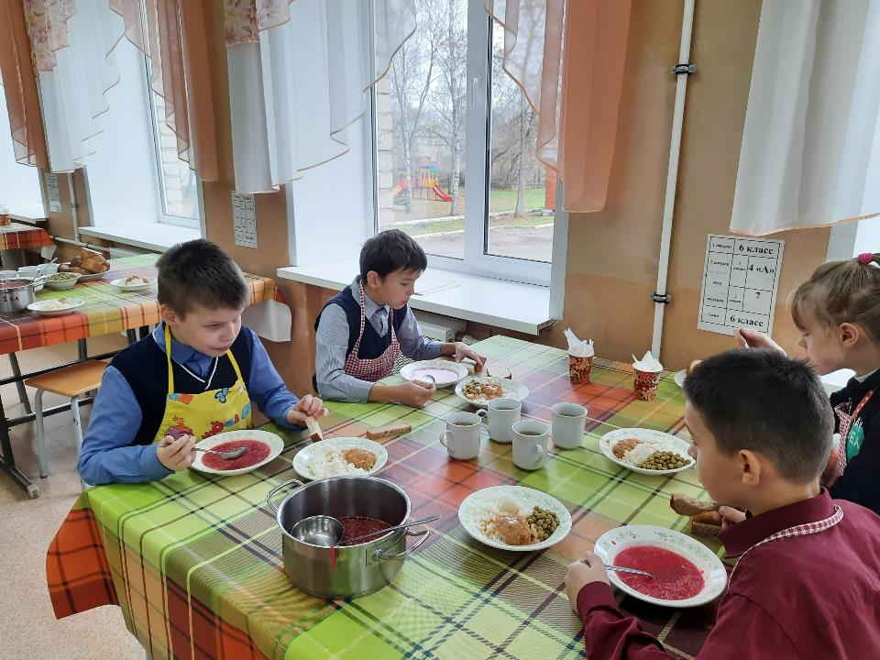

Slide 44
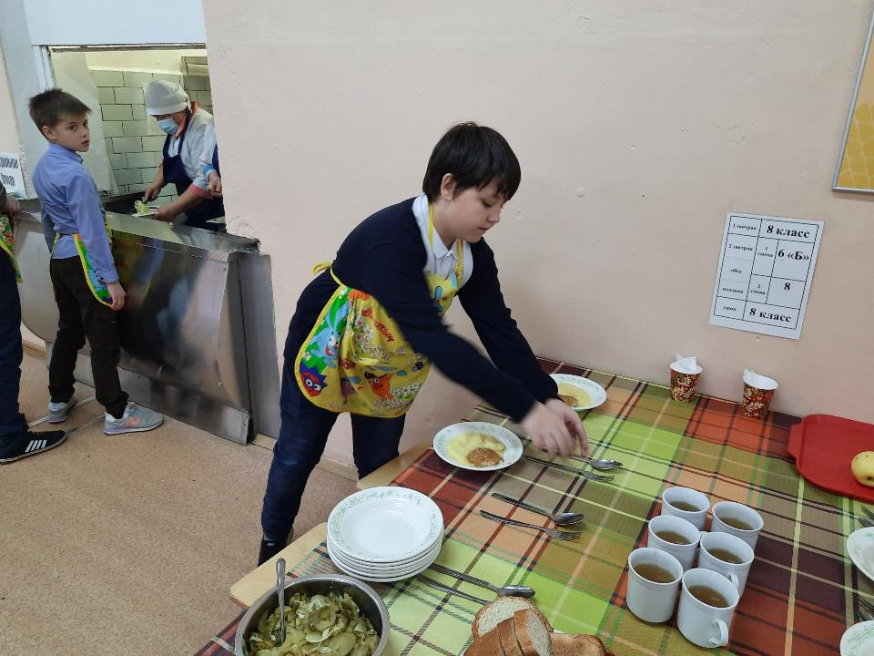

Slide 45
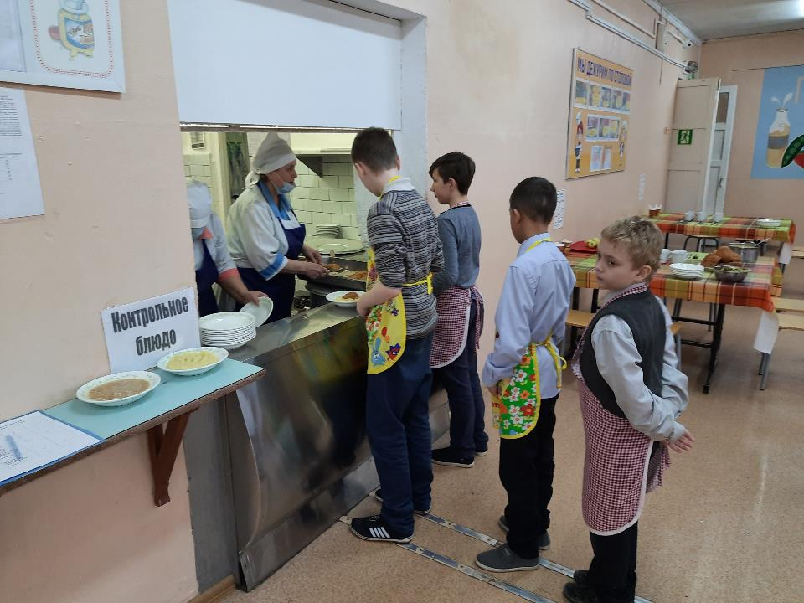

Slide 46
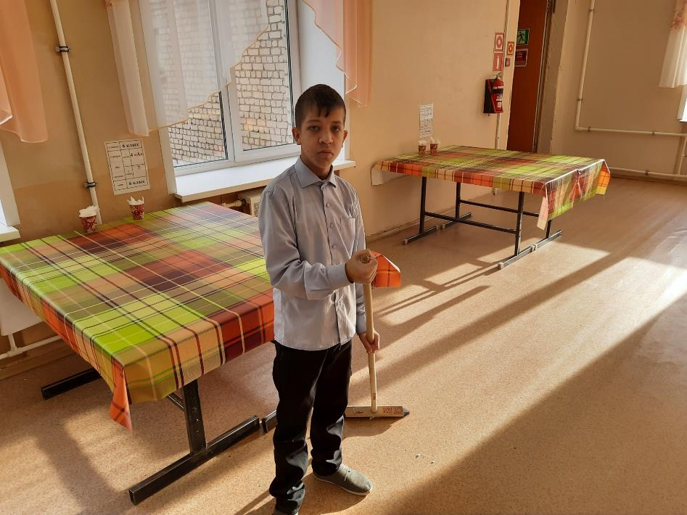

Slide 47
У воспитанников нашей школы, которые постоянно участвуют в хозяйственно-бытовом труде, как правило, сформировано бережное отношение к вещам, стремление по собственной инициативе включаться в дежурство, навести порядок, помочь товарищу, они выполняют задания быстро, правильно, аккуратно.

Slide 48
Ручной труд
Ручной труд -это вид труда, направленный на изготовление детьми предметов из различных материалов (природного, ткани, бумаги, пластилина, бросового материала, дерева и др.) и на устранение результатов небрежного обращения детей с игрушками, книгами, пособиями.

Slide 49
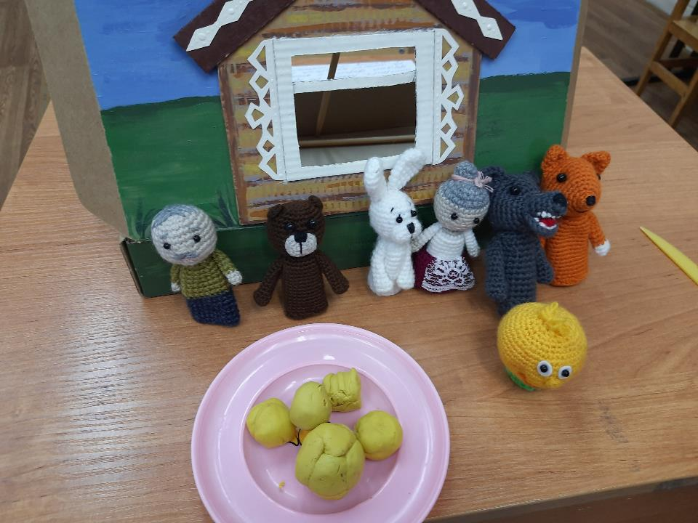

Slide 50
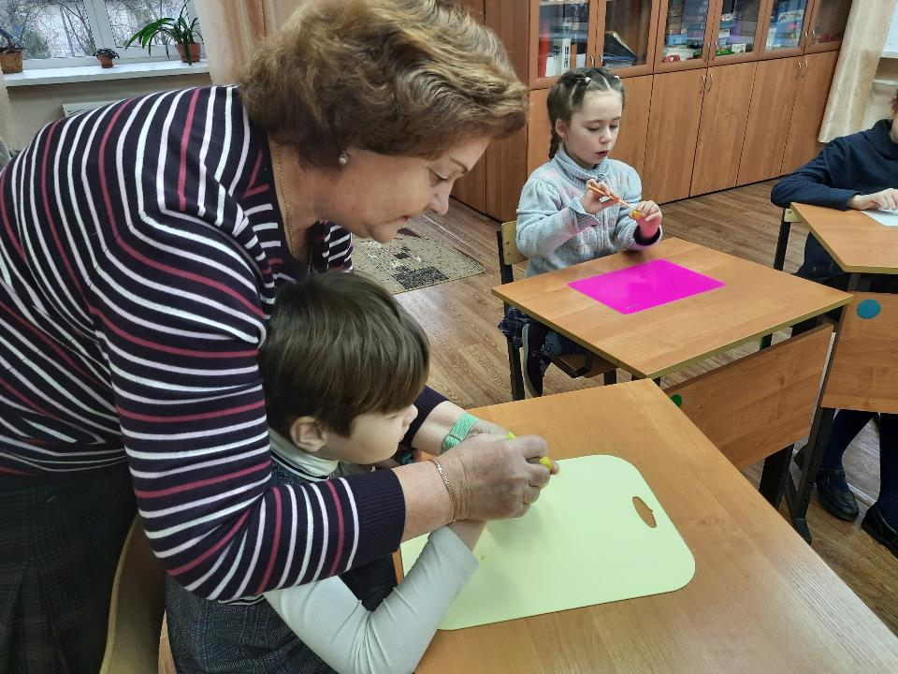

Slide 51
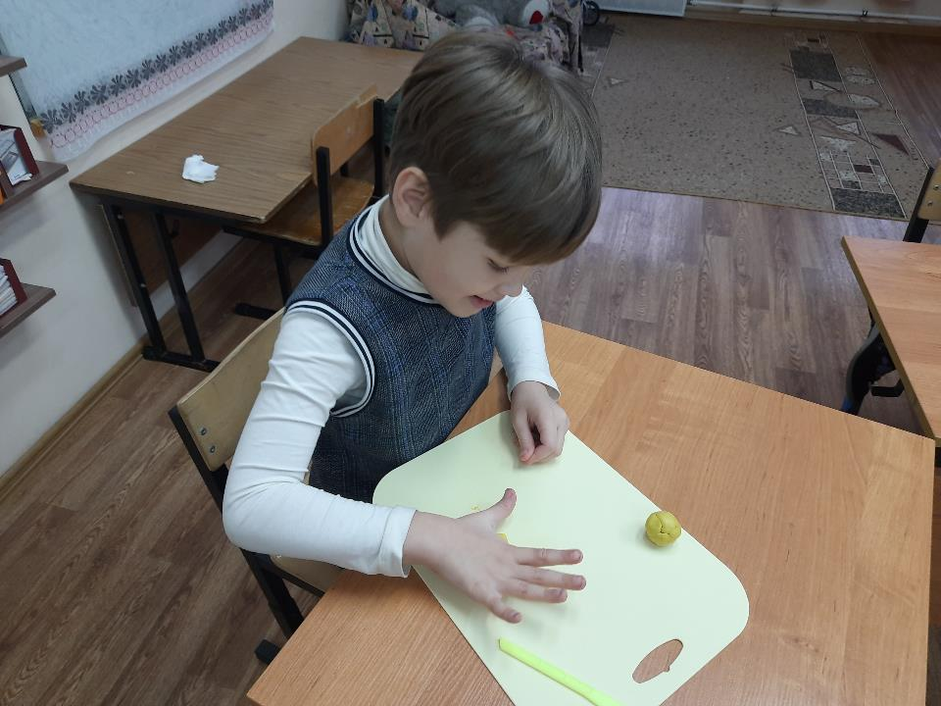

Slide 52
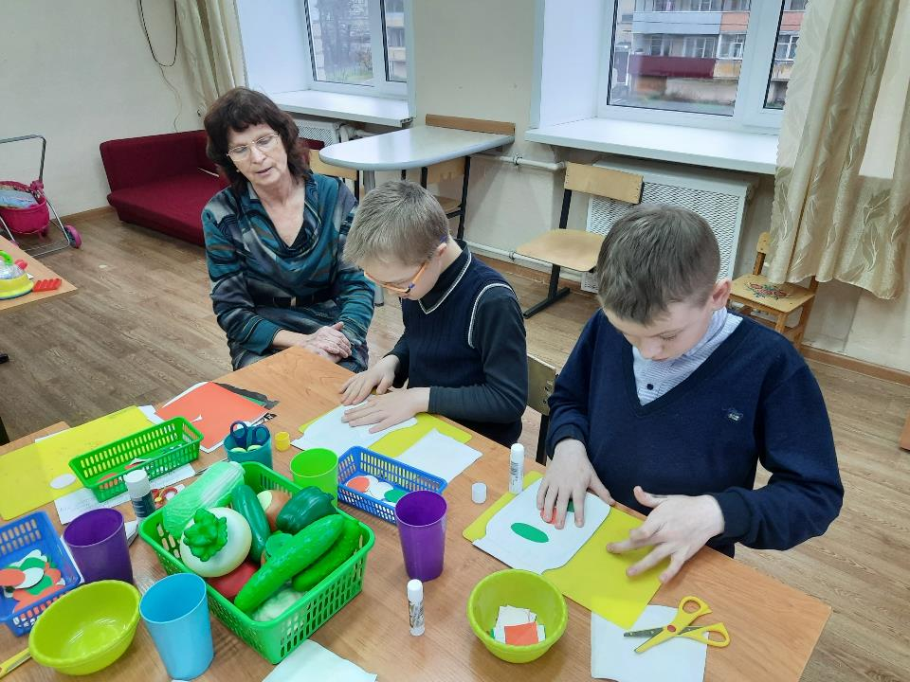

Slide 53
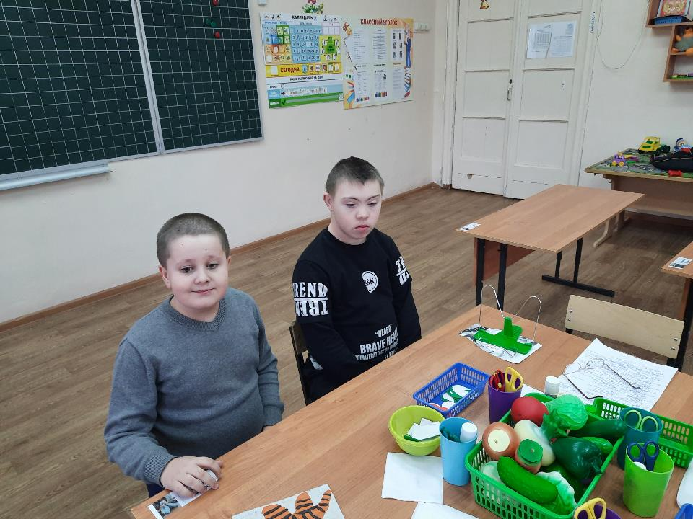

Slide 54
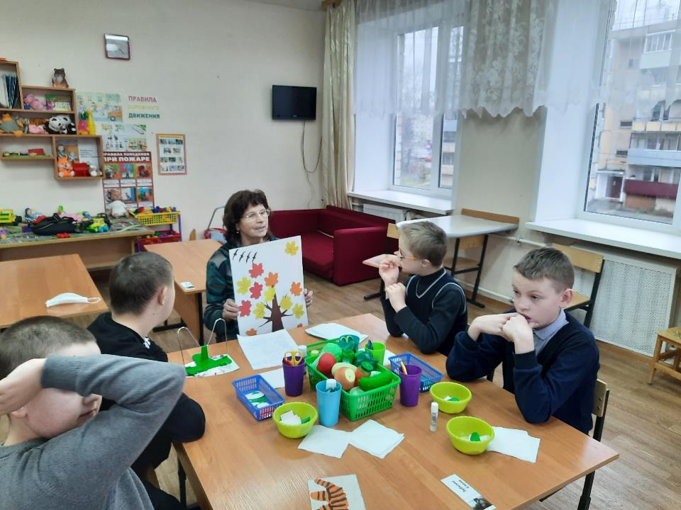

Slide 55
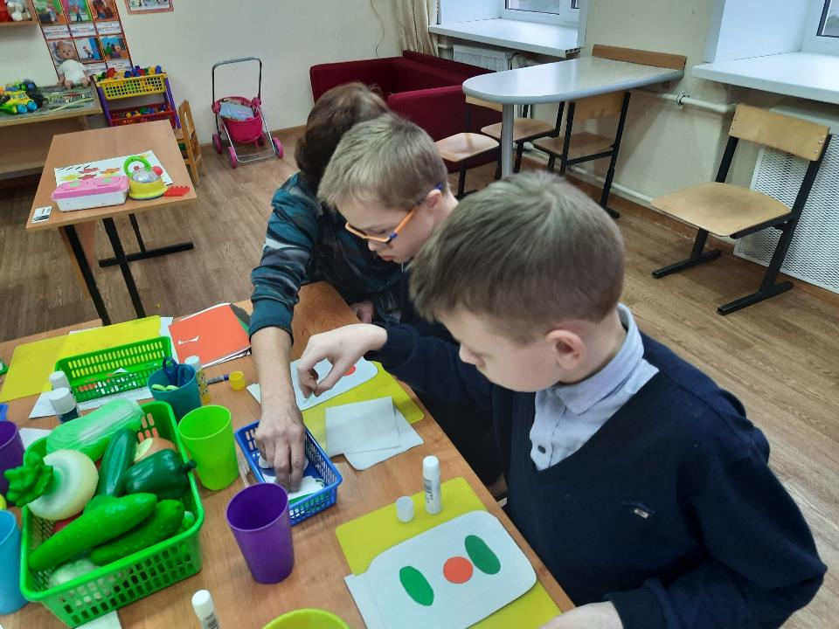

Slide 56
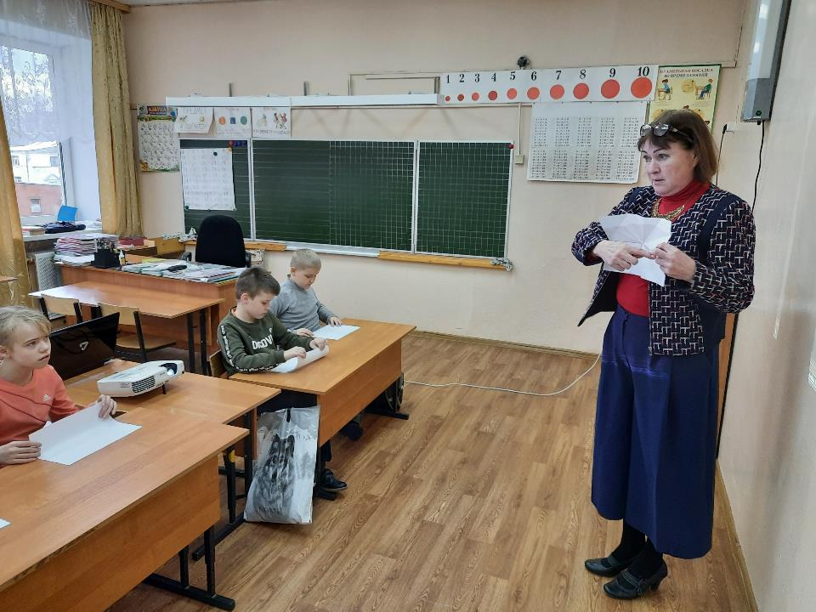

Slide 57
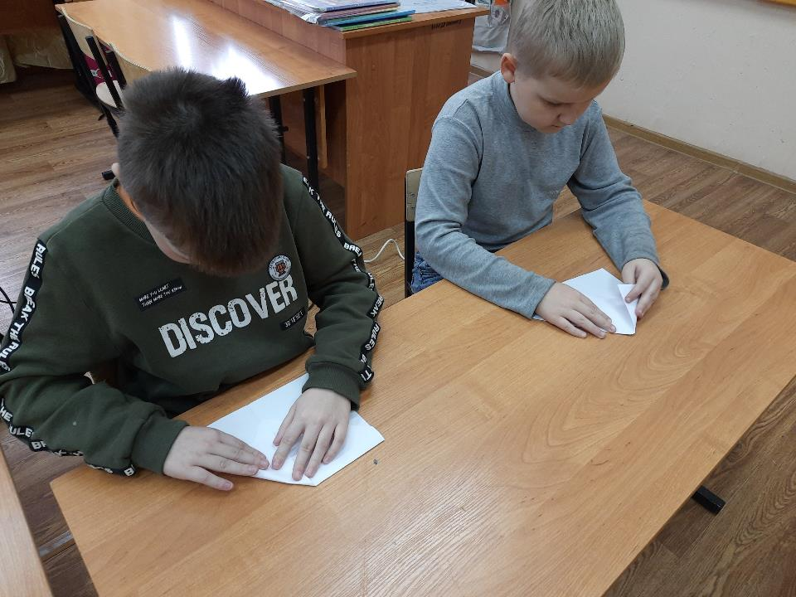

Slide 58
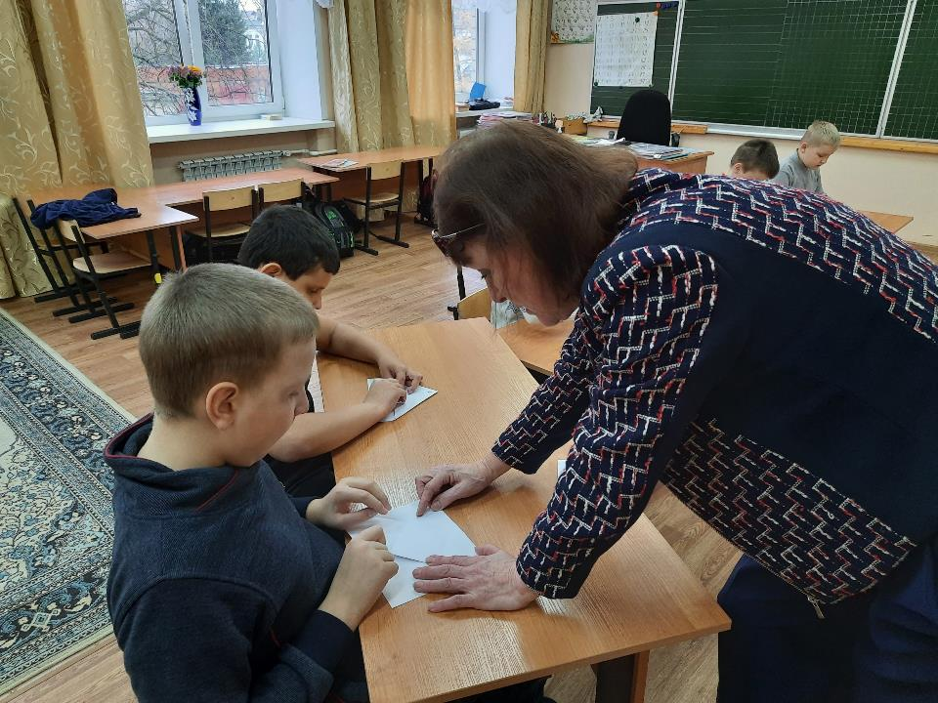

Slide 59
Направления работы творческого объединения «Мастерская игрушки»
Аппликация
Мягкая игрушка
Художественная обработка бумаги (в том числе бумажная скульптура)
Техническое моделирование и конструирование из бросового материала

Slide 60
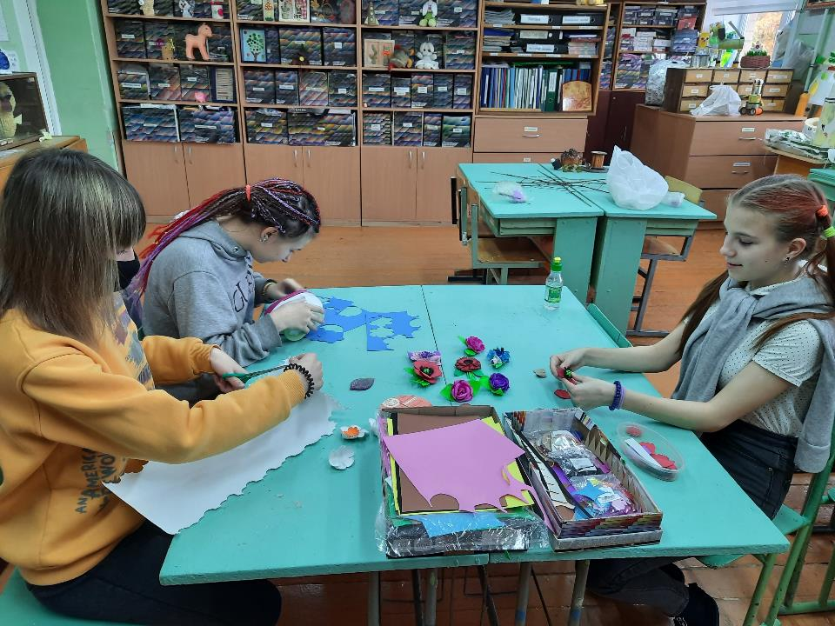

Slide 61
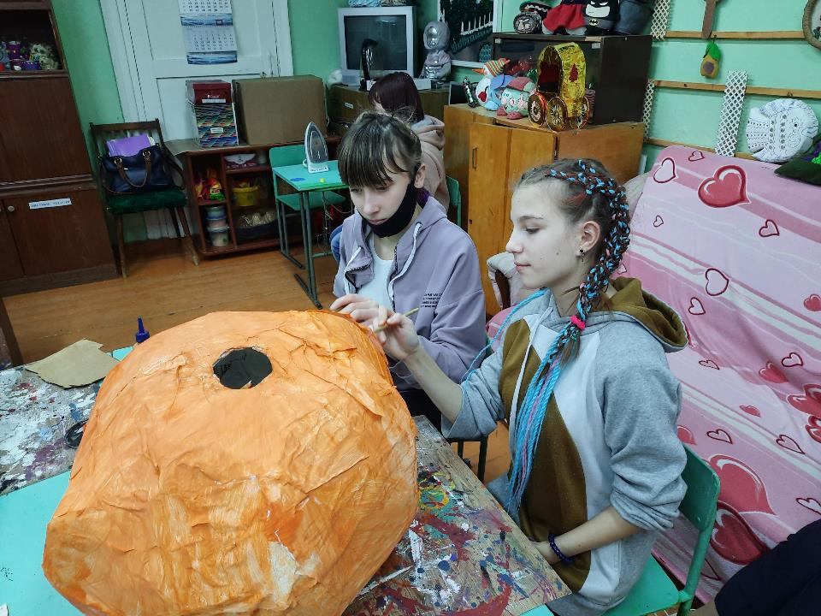

Slide 62
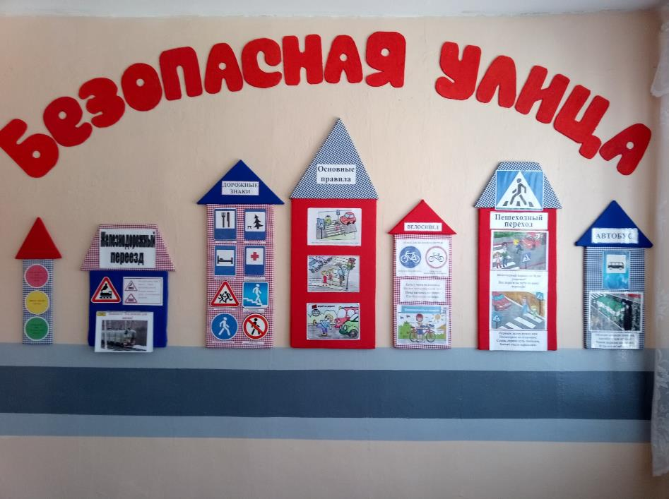

Slide 63
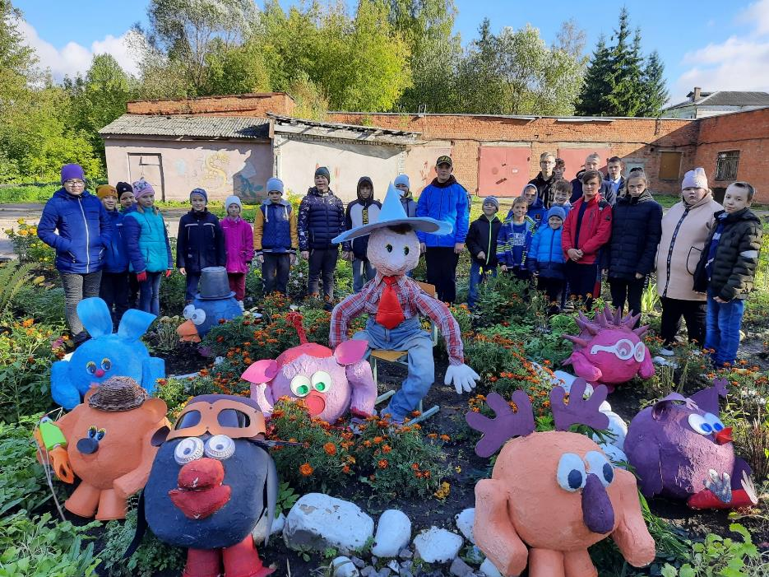

Slide 64
Общественно-полезный труд
Общественно полезный труд – это основа всей системы внеклассной работы с обучающимися.
Он организуется в школе систематически и заключается в выполнении воспитанниками полезных дел. Выбор деятельности разнообразен и зависит от поставленной цели, от возраста и психофизических возможностей воспитанников.

Slide 65
К общественно-полезному труду в относятся следующие виды работ:
Сезонная работа на пришкольном участке.
Работа на школьном цветнике.
Выращивание цветочной рассады.
Уход за растениями в классе и спальне.
Выполнение работ для школьной библиотеки.
Мелкий ремонт школьной мебели.
Изготовление кормушек для птиц.
Участие в акциях по сбору макулатуры.

Slide 66
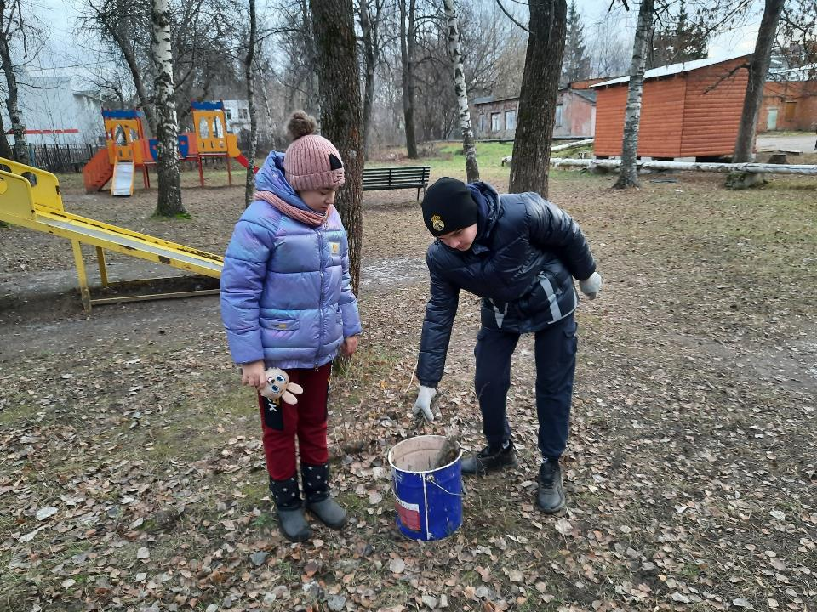

Slide 67
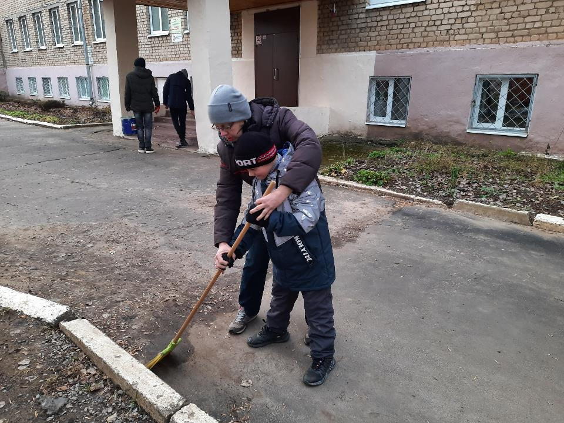

Slide 76
Поручения
В нашей школе в каждом классном коллективе существует система школьных и классных поручений-обязанностей.
В начале учебного года на классных часах распределяются поручения по желанию ребят.
Обязательно фиксируются в «Уголке школьника», чтобы дети видели и помнили, за что отвечают, так как очень важно, чтобы воспитанники понимали, какую пользу принесет их труд.
В течение года по необходимости поручения меняются или добавляются, а с переходом в старшие классы усложняются.

Slide 82
Общественно-полезный труд имеет важное воспитательное значение, так как участие в нем приучает детей к бескорыстию, развивает у них стремление быть полезными людям, нести радость, применяя свои умения, знания, силы.
Такого рода трудовая деятельность приучает детей трудиться на благо общества и является началом их трудовой жизни, а не только подготовкой к ней.

Slide 83
«Воспитание должно подготавливать человека к трем главным жизненным ролям –
гражданина, семьянина, работника»
Антон Семенович Макаренко

Slide 84
«Труд всегда был основой для человеческой жизни и культуры. И поэтому в воспитательной работе труд должен быть одним из самых основных элементов».
А.С. Макаренко

